Slide 1
FORMATION DES DIRECTEURS ET DIRECTRICES
15, 19, 25 et 26 sept.
Circonscription de Miribel

Slide 2
Ordre du jour
Le harcèlement à l’école : c’est quoi ?
La MPP, c’est quoi ?
La prévention
Traiter des situations
La question de la sanction
Les protocoles
La question des familles

Slide 3
Tour de table
Présentation
Partage d’expériences
Exemple d’un cas
Notes:
Exemple de cas : qu’en dites-vous ?

Slide 4
Le harcèlement à l’école, c’est quoi ?
Définition du harcèlement
violence
répétitivité
isolement de la victime
Facteurs de risque
climat scolaire dégradé
situations mal identifiées
Conséquences
pour les victimes
pour les auteurs
Statistiques
1 sur 10
En France, un enfant sur dix est victime de harcèlement scolaire.
700 000 enfants victimes chaque année.
Sources : UNICEF
Notes:
Définition :
Le harcèlement se définit comme une violence répétée qui peut être verbale, physique ou psychologique. Cette violence se retrouve aussi au sein de l’école. Elle est le fait d’un ou de plusieurs élèves à l’encontre d’une victime qui ne peut se défendre.
Facteurs de risque :
Lorsque le climat scolaire de l’établissement est dégradé : les adultes doivent créer les conditions pour que l’ambiance dans l’établissement soit propice à de bonnes relations entre les élèves et entre les adultes et les élèves.
Lorsque les situations de harcèlement sont mal identifiées par l’équipe éducative : il est indispensable que les parents et les élèves ne soient pas démunis face au signalement d’une situation de harcèlement et que les sanctions soient adaptées et éducatives.
Lorsque le climat scolaire de l’établissement est dégradé : les adultes doivent créer les conditions pour que l’ambiance dans l’établissement soit propice à de bonnes relations entre les élèves et entre les adultes et les élèves.
Lorsque les situations de harcèlement sont mal identifiées par l’équipe éducative : il est indispensable que les parents et les élèves ne soient pas démunis face au signalement d’une situation de harcèlement et que les sanctions soient adaptées et éducatives.
Conséquences : Nombreuses et diverses :
sentiment de honte, perte d'estime de soi, difficulté à aller vers les autres et développement de conduites d'évitement.
Risques pour les intimidateurs partagés parfois : signes d’un mal-être marqué par des actes violents et cachant des blessures intimes : NÉCESSAIRE DONC DE REPENSER LA FAÇON DE RÉPONDRE AUX COMPORTEMENTS VIOLENTS
Statistiques :
1 sur 10
Mondialement : 1 élève sur 3 dit avoir vécu du harcèlement en ligne.
Touche toutes les catégories sociales mais le harcèlement diminue quand le niveau de revenu des classes sociales scolarisées augmentent.
Les élèves vivant des des milieux défavorisés sont plus victime que leurs pairs vivant dans des milieux favorisés.
Il n’y a pas de profil-type de l’élève harceleur ou harcelé. Il ne faut pas chercher les origines dans des profils particuliers mais bien dans les relations élèves-élèves qui se jouent : c’est pourquoi nos pratiques professionnelles, nos façon de s’adresser aux élèves, d’être bienveillant on un rôle important dans la modélisation qu’elles représentent pour les élèves.

Slide 5
Quand
intervenir ?
Demande des familles
Élève en souffrance : signaux faibles
Effet de groupe
Alerte d’autres élèves témoins
Numéro vert
Notes:
Numéro vert :
L’information est transmise par les opérateurs au Service Social en faveur des élèves (SSOCELV) qui saisie l’inspectrice de l’éducation nationale de la circonscription qui saisit ensuite l’équipe ressource pHARe.
A priori : saisie des directeurs et directrices d’école.

Slide 6
La MPP, c’est quoi ?
Méthode de la préoccupation partagée
Une approche particulière
Une méthode basée sur la recherche
Régler des situations d’intimidation, de harcèlement :
Un protocole clair
Des entretiens normés
Efficacité
Lien entre les différents acteurs
centreresis@gmail.com
Notes:
Présentation succincte : nous allons revenir sur tous ces points.
Efficacité démontrée, très importante en primaire.
Mail : ne pas hésiter à écrire si on rencontre des difficultés avec la méthode, ou pour exposer une situation particulière.

Slide 7
La prévention : le rôle des adultes
Des situations nombreuses
Intervenir rapidement et systématiquement
Attention à nos comportements !
Notes:
La prévention
Rôle des enseignants / adultes
Les occasions dans lesquelles un élève peut se trouver dans une situation gênante ou ridicule sont très nombreuses
Intervenir systématiquement à l’usage d’un surnom, à un ricanement, etc.
Attention à ne pas placer nous-même l’élève dans une situation gênante voire humiliante (ne pas donner de surnom, ne pas ricaner à une situation, etc.) car cela favorise nettement le harcèlement.
Le taux de harcèlement varie très significativement d’une classe à une autre : l’attitude des adultes joue un rôle très important. Il est nécessaire d’intervenir très rapidement et systématiquement. Il ne faut rien laisser passer, en se disant que ce n’est pas du harcèlement.

Slide 8
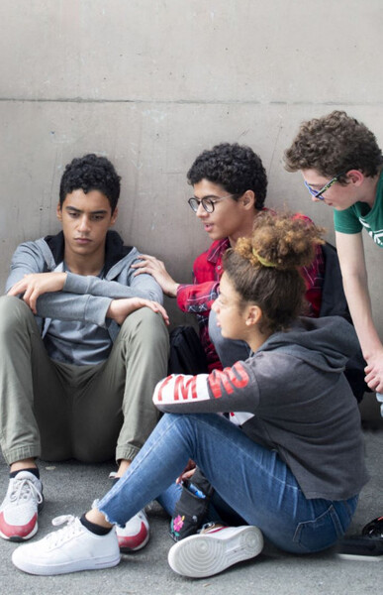
La prévention : séances de sensibilisation
Certaines séances de sensibilisation sont inefficaces
Qu’attendent les élèves ?
Lier prévention et traitement
Montrer aux élèves que chacun a un rôle à jouer
Notes:
Séances de sensibilisation
- Certaines séances de sensibilisation sont inefficaces, voire contre-productives.
Les élèves n’ont pas besoin qu’on leur dise que le harcèlement c’est mal. Ils le savent mieux que nous. Il ne faut pas faire de séances moralisatrices ou culpabilisatrices.
- Ce que les élèves attendent, ce ne sont pas des leçons de morale mais des clés les aidant à sortir du piège de l’intimidation.
- La prévention ne doit jamais être séparée du traitement. Toute séance de sensibilisation doit s‘accompagner d’indications sur le nom des adultes vers lesquels les victimes doivent être dirigées (on alerte = on traite).
Montrer que tout le monde peut tomber dans le piège de l’intimidation, comme victime ou comme auteur.
Montrer que l’on peut aider tout élève à sortir de piège à condition que les adultes interviennent (équipe ressource), que les élèves repèrent et signalent (ambassadeurs).
- Quel travail avec les élèves ? Affiches, rôle de délégués de classe, discussions en équipe, etc.

Slide 9
Possibilité d’affichage dans les écoles :
Documents transmis par mail après la formation.

Slide 10
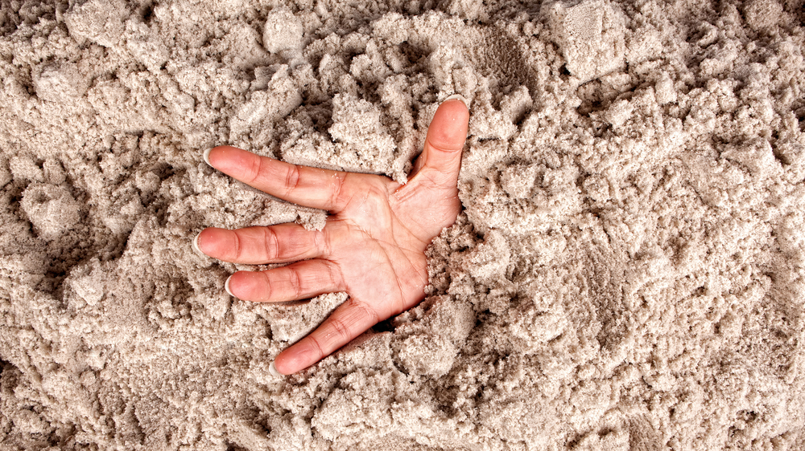
Les erreurs à éviter
Ne pas attendre qu’une situation devienne du harcèlement
Ne pas chercher les motifs du harcèlement
Ne pas perdre de vue le rôle joué par le groupe
Notes:
Erreurs à éviter
Ne pas attendre que cela devienne du harcèlement : toutes les situations qui ont débouché sur des drames ont débuté par des signaux faibles. « Ils ne veulent pas jouer avec moi » est un signal qui doit nous alerter immédiatement, même si on ne le qualifie pas d’emblée comme étant du harcèlement. L’élève a pris sur lui/elle pour venir nous en parler, il faut lui apporter une réponse immédiate. En laissant faire, cela deviendra du harcèlement.
Ne pas chercher les motifs du harcèlement. Oserait-on chercher des motifs à d’autres agressions ? C’est comme soutenir qu’une femme a été violée parce qu’elle portait une robe trop courte. L’enfant va déjà se demander sans cesse ce qu’il a fait pour mériter les moqueries, etc. et en face il rencontre alors un adulte qui va le conforter dans ces questionnements. Ne partons pas du principe qu’on est harcelé « parce que… » Entretenir l’idée qu’un motif serait à l’origine d’une agression équivaut à adopter le point de vue des persécuteurs.
C’est la vulnérabilité, au-delà de la différence que manifeste une victime, qui facilite le passage à l'acte de l'agresseur
Ne pas perdre de vue le rôle joué par le groupe. Si l’on imagine que l’origine de l’intimidation réside dans la personnalité des protagonistes, c’est parce que l’on oublie d’examiner le contexte dans lequel elle prend naissance. Le contexte de toute intimidation scolaire, c’est avant tout l’omniprésence du groupe. Face à un groupe, la victime est incapable de se défendre.
La métaphore la plus adaptée est celle des sables mouvants. Tout effort fait par la victime pour s’en engager a pour effet de l’y enfoncer encore davantage. Il est inutile de lui demander pourquoi il est venu marcher par ici… Seule une main peut le secourir.

Slide 11
La MPP : principes
Une équipe
Une temporalité : 2 semaines environ
Des rencontres individuelles avec la cible
Des rencontres individuelles avec les intimidateurs présumés et des élèves témoins et soutiens
Notes:
Bref rappel du principe de la MPP

Slide 12
Les entretiens avec l’élève cible
Un temps de parole libre, une écoute nécessaire
On ne donne pas de conseils
Nécessité d’être empathique
Notes:
Que faire avec l’élève victime ?
Être attentif à ses craintes : crainte des représailles, qu’on en parle à ses parents, etc. Il faut aller chercher ses craintes, le questionner à ce sujet. Par nature, la sanction coalise le groupe et crée des représailles. Il faut expliquer à l’élève que sa crainte des représailles, nous la connaissons et que nous sommes capables d’anticiper ce risque. Crainte de ne pas être pris au sérieux : il est indispensable de le prendre très au sérieux pour le rassurer, de ne pas minimiser la situation, on ne juge pas, on ne donne pas de conseil. Tout conseil donné trop vite ou trop tôt sera toujours pris pour un reproche. Il faut d’abord le laisser parler, l’écouter ave patience, bienveillance et compassion. Il faut être empathique.
L’entretien doit durer le temps nécessaire.
Deux écueils à éviter face à un enfant cible :
Nier ou minimiser sa souffrance, considérer qu’il devrait être capable de s’en sortir, se précipiter pour lui donner des conseils.
Considérer qu’il est fragile, qu’il a un problème, qu’il est différent et que c’est le problème, et donc croire qu’on va régler le problème en l’envoyant en consultation.
Ne surtout pas réunir dans un bureau l’élève cible et son ou ses intimidateurs.
Ne pas faire une heure de vie de classe sur le harcèlement lorsqu’une situation est découverte. Cela renforce l’effet de groupe.

Slide 13
Les entretiens avec l’élève intimidateur
Vidéo d’un exemple d’entretien :

Slide 14
Questions
Quelle construction de l’entretien ? Quelles phases ?
Comment est impliqué l’élève dans le processus de résolution ?
Quelle posture pour l’adulte ?

Slide 15
Les entretiens avec l’élève intimidateur
Un temps court
Deux objectifs pour l’adulte : recherche de la préoccupation et recherche de suggestion
Deux éléments à retenir pour l’élève : les adultes sont inquiets, ils me demandent d’intervenir
Un entretien normé
Pas de sanction, pas de « pointage du doigt », pas de recherche de culpabilité.
Notes:
Que faire avec l’élève intimidateur ?
Il s’agit d’allier courtoisie et fermeté. L’entretien doit être très bref et centré sur deux objectifs : la recherche de la préoccupation et la recherche de suggestions.
Deux objectifs seulement à avoir en tête, rien d’autre : recherche de la préoccupation et recherche de suggestions.
« Tel élève ne va pas bien, qu’est-ce que tu peux m’en dire ? » Ne jamais évoquer les faits mais évoquer les préoccupations : la mienne qui est qu’un élève ne pas bien, celle de la victime, celle de l’intimidateur.
Les élèves sont accueillis en tant que témoins, jamais vraiment suspectés. Si trois élèves d’un groupe sont signalés comme intimidateurs, prendre deux élèves de plus au hasard.
Donner un rythme, un ton à l’entretien, ne pas laisser de temps.
Une fois que l’élève a reconnu que l’autre ne va pas bien, lui demander ce qu’on pourrait faire, ce que lui pourrait faire pour que la victime aille mieux. S’il ne voit pas, lui dire qu’on lui laisse le temps de réfléchir, reporter la suite de l’entretien à plus tard, couper court très vite.
S’il propose des solutions, le remercier et lui dire qu’on en reparle la semaine suivante, refaire ensuite le point.
Entretien bref : l’élève ne doit retenir que deux informations 🡪 les adultes sont inquiets, ils me demandent d’intervenir.
Ce qui fait le succès de la méthode, c’est cette volonté ferme de mettre un terme à la situation, d’être très bref. Il s’agit d’incarner une relation d’autorité.
La position n’est pas la même avec l’élève victime et avec l’élève intimidateur.
On ne sanctionne pas pour sortir du piège qu’est le harcèlement. Il faut solliciter une suggestion, pour que ce soit plus facile de sortir du problème.

Slide 16
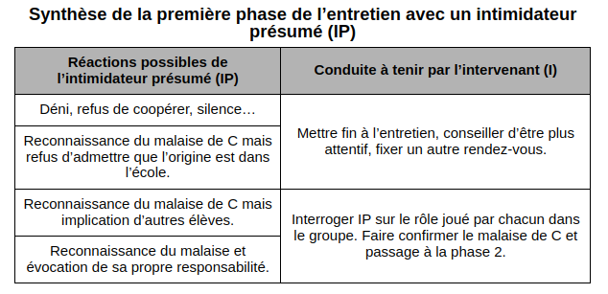
L’entretien en bref
Harcèlement scolaire le vaincre c'est possible – Jean-Pierre BELLON, Bertrand GARDETTE

Slide 17
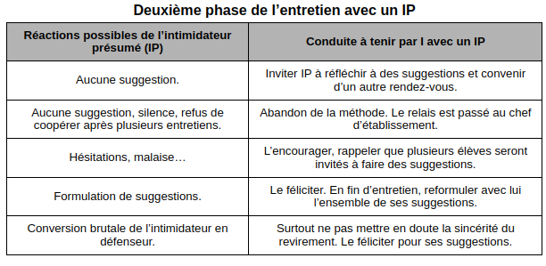
L’entretien en bref
Harcèlement scolaire le vaincre c'est possible – Jean-Pierre BELLON, Bertrand GARDETTE

Slide 18
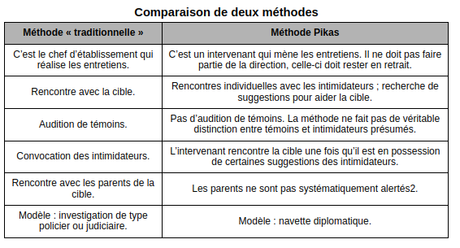
Harcèlement scolaire le vaincre c'est possible – Jean-Pierre BELLON, Bertrand GARDETTE

Slide 19
Un exemple de situations réglées
Je vois qu’il est seul. Je vois qu’il est triste. Il est un peu pas bien. |  | Ca reste un peu pareil, j’ai eu un oubli de lui parler du Tennis. On a joué ensemble dans un même groupe. Il était bien comme la dernière fois. Bonne relation avec Robin.
lui parler lui changer les idées avoir une conversation avec lui lui parler de son sport, le tennis. | Je lui ai parlé un peu, j’ai pris un petit quart d’heure pour lui parler du Tennis, de maillot. Ça s'est bien passé. J’ai pu être ami avec lui. J’étais plus à l’étude avec lui. On rigolait ensemble. J’essayais le plus possible de lui changer les idées. Et c’est passé. Il était beaucoup mieux qu’avant. | Pratiquement toutes les personnes interrogées, on se donne l’occasion de se parler, de ce qu’on pourrait lui dire pour qu’il aille mieux. On se met tous sur une table à la cantine pour trouver des solutions pour leur parler, les faire sourire.

Slide 20
MISES EN SITUATION
Notes:
Mises en situation à partir de cas concrets : s’essayer aux différents entretiens.
Reprise de l’exemple de cas. Par deux, s’entraîner à mener un entretien. Un groupe présente aux autres, échanges.
Ce qu’il s’est passé réellement : exemple de cas.

Slide 21
La question de la sanction
Une méthode qui ne blâme pas
Pour protéger la cible
Pour placer l’intimidateur en situation de trouver des suggestions
Si on doit sanctionne, se poser trois questions :
Que sanctionne-t-on ?
Qui prononce la sanction ?
Comment sanctionne-t-on ?
Notes:
Question de la sanction
Méthode qui ne blâme pas, mais n’est pas laxiste, au contraire, incarnation de l’autorité.
Si on ne sanctionne pas, c’est pour deux raisons : protéger la cible (les sanctions sont trop souvent la source de représailles, d’une aggravation de la situation) et placer les intimidateurs en situation de trouver des suggestions. Si on l’accuse, l’intimidateur va vouloir se défendre, pas rechercher des solutions.
On peut expliquer aux familles que la sanction est mise en suspens pendant un délai de 15 jours, qu’elle n’est pas totalement écartée, afin de les rassurer.
L’élève cible doit recevoir un soutien inconditionnel de l’école. Les intimidateurs sont placés en situation d’apporter une réparation à l’élève cible.
La sanction se rapporte à des faits répréhensibles, elle relève du chef d’établissement. La MPP se rapporte à l’inquiétude d’une équipe pour la victime des brimades.
Quand on doit sanctionner, il faut se poser trois questions :
Que sanctionne-t-on ? La sanction est une réponse à un acte : « atteinte aux personnes, aux biens ; manquements graves aux obligations des élèves ». La sanction est individuelle. Il ne peut pas y avoir de sanction collective. La finalité de la sanction est d’attribuer à l’élève la responsabilité de ses actes et à lui rappeler le sens et l’utilité de la loi. Quel lien avec la MPP ? Sanction et MPP ne sont pas contradictoires. Ce qui déclenche la sanction, c’est un acte individuel, ce qui déclenche la MPP, c’est l’inquiétude d’une équipe pour une victime. Lorsqu’il y a sanction, la MPP est doublement nécessaire pour protéger la victime et pour lui assurer le soutien de ses pairs.
Qui prononce la sanction ? Les personnels engagés dans la MPP ont renoncé à tout pouvoir de sanction.
Comment sanctionne-t-on ? Rédiger un cadre disciplinaire précisant les liens entre infractions et sanctions.

Slide 22
Les protocoles
Un protocole externe à destination des familles :
Existence d’une cellule dont le rôle est
de veiller au bien-être des élèves
Les élèves peuvent être amenés à être rencontrés en entretien
Un protocole interne à destination des professionnels :
Nom donné à l’équipe et membres
Rôle et missions de la cellule
Modalités de prise en charge des élèves
Conseils pour le signalement des situations
Notes:
Présentation du protocole de la circonscription.

Slide 23
La question des familles
Avec la famille de l’élève cible :
Relation d’alliance
Expliciter la démarche
Mobiliser les parents
Répondre sur la sanction
Donner un calendrier
Avec la famille d’un élève reçu en entretien :
Expliciter la démarche
Renvoyer au protocole
Notes:
La question des familles
Cas où on n’en parle pas tout de suite à la famille de l’élève cible :
S’il s’y oppose : questionner l’élève sur les raisons.
S’il y a de fortes craintes de mauvaises réactions des familles.
Avec les parents de l’élève cible, trois temps :
Offrir une relation d’alliance aux parents : recueillir leurs inquiétudes, leur colère, leurs reproches avec patience et compréhension ; rejoindre leur point de vue, le reconnaître légitime
Leur expliquer notre démarche : indiquer le délai de 15 jours du protocole, présenter l’approche qui ne blâme pas
Mobiliser les parents comme alliés : leur donner un contact direct vers leur interlocuteur dédié, leur demander de nous tenir au courant de l’évolution de l’état de leur enfant, en fixant des rendez-vous de suivi
Avec les parents des élèves victimes, l’attitude est différente. La plupart des échecs de cette méthode vient d’un défaut d’alliance avec les parents de la victime. La priorité est de créer une alliance avec les parents. Il faut les rencontrer. Lors de l’entretien, il faut être attentif à trois choses :
Obtenir leur confiance (même s’ils viennent en colère).
Débat sur les sanctions. Les parents vont sans doute réclamer des sanctions. Expliquer qu’elles ont TOUJOURS pour effet de renforcer les brimades, ce qui explique notamment pourquoi des victimes n’en parlent pas. Éventuellement laisser un délai de 10 à 15 jours pour calmer les parents, expliquant qu’on sanctionnera à ce moment-là si cela perdure. Les parents doivent savoir que les professionnels savent ce qu’ils font, qu’ils ont un protocole éprouvé, plus de 90% de réussite.
Leur donner des étapes, un calendrier. Leur donner une tâche : être attentif, se donner un délai. Refaire le point au délai fixé.
Si les familles prennent contact, les rassurer. Il est nécessaire que les parents disposent d’un protocole : un document dans lequel est expliqué au moins deux choses :
Il existe dans l’école une cellule, une structure « bien-être » qui se charge des élèves qui ne vont pas très bien
Il est possible, normal, que vos enfants soient rencontrés par les professionnels de cette structure
Si les parents appellent, les renvoyer à cette information : votre enfant participe à régler une situation.

Slide 24
Et si ça ne fonctionne pas ?
Examiner les causes
Action sur l’effet de groupe
Question de la sanction
Notes:
Si ça ne fonctionne pas
Examiner d’où ça vient, se demander si ça ne vient pas de nous.
Si ça ne marche pas avec un, mais que ça marche avec les autres, des chances que ça finisse par marcher. S’il ne reste qu’un élève intimidateur, il finira par se calmer.
Si vraiment besoin de sanctions, c’est quelqu’un d’autre qui la donne, pas un membre de l’équipe de la méthode, qui n’a pas de pouvoir de sanction. Si on sanctionne, il faudra redoubler de vigilance sur la victime.

Slide 25
De la rage dans mon cartable de Noémya Grohan
Harcèlement scolaire le vaincre c'est possible: La méthode de la préoccupation partagée, Jean Pierre Bellon
https://www.preoccupationpartagee.org/
https://www.reseau-canope.fr/notice/agir-contre-le-harcelement-une-preoccupation-partagee.html
Un grand nombre de témoignages de professionnel⋅les qui se sont lancés dans la MPP

